Slide 1

Microgit MISIS HSE
Задача 8 ДЖКХ: сервис прогнозирования инцидентов и управления ремонтными работами инженерных коллекторов Москвы

Slide 2

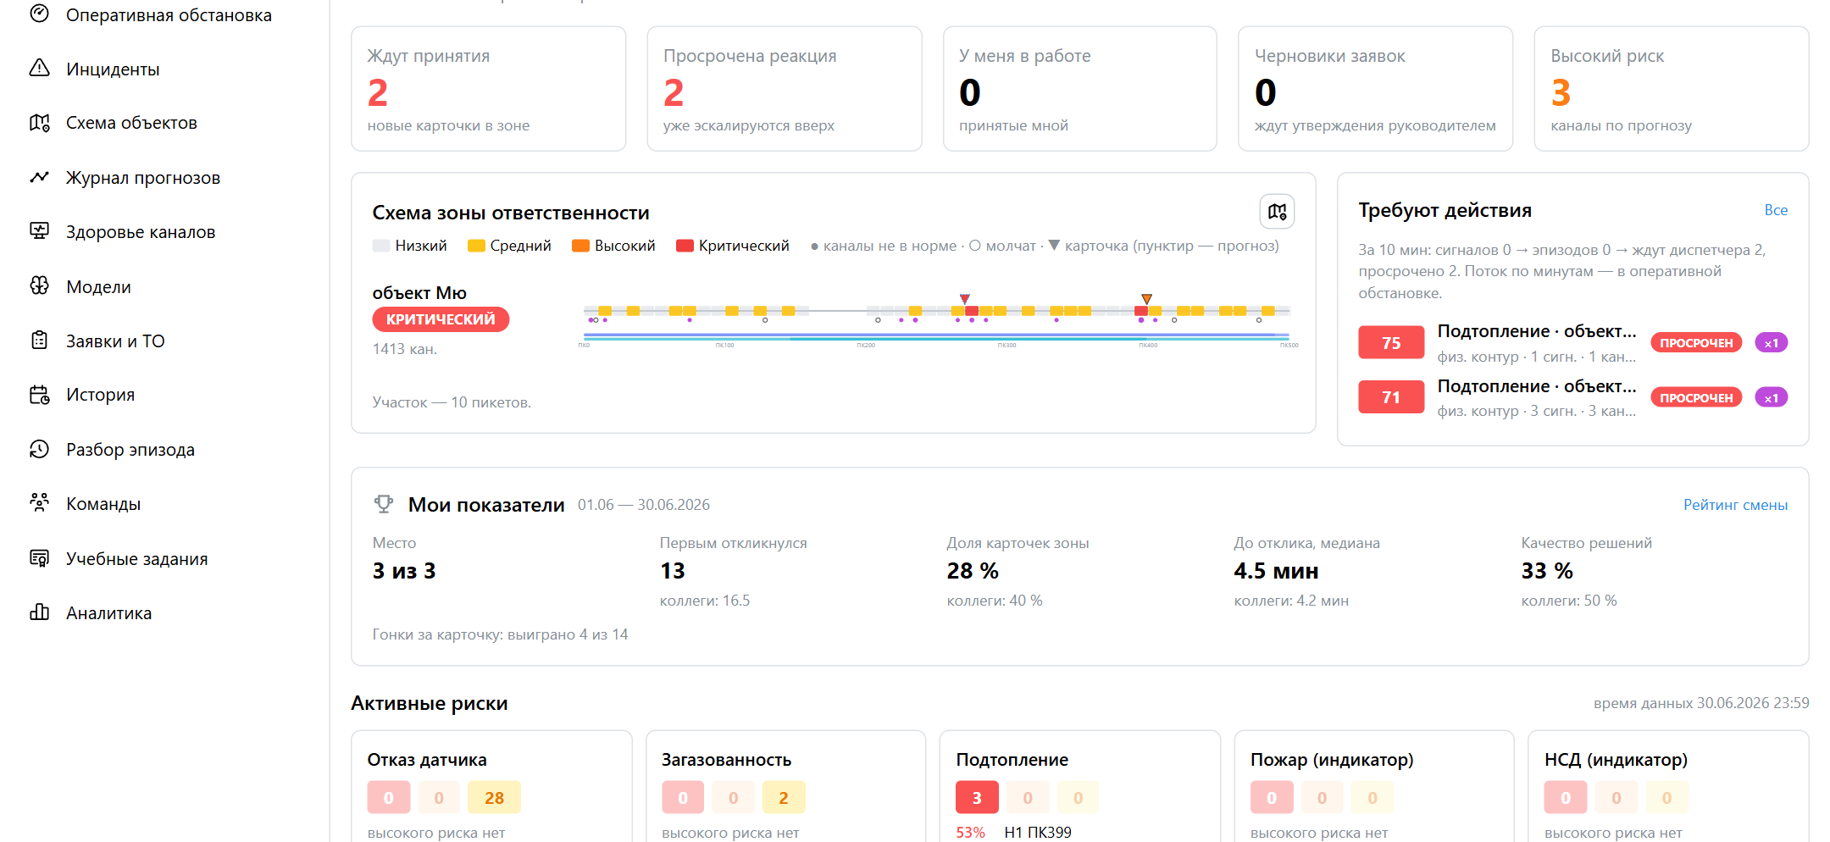
Прогноз инцидентов коллекторов
Краткое описание решения:
Превращает поток тревог СМВУ в понятные риски: прогноз на сутки, причина, действие — и ведёт решение диспетчера до заявки бригаде и ТО.
О команде
Капитан: Миронов Егор Андреевич
Кол-во участников: 5 человек
Краткое описание:
команда из профессионалов из НИТУ МИСИС, ВШЭ, Сколково. Многие участники имеют опыт работы в биг техе (СБЕР и Яндекс)
Город: Москва
Уникальность решения:
• 47 тревог → 1 карточка с причиной
• Прогноз аварий на сутки вперёд
• No-code: датчик без программиста
• Здание и этажи по снимку (ИИ)
• Сигнал → решение → заявка → ТО
2

Slide 3

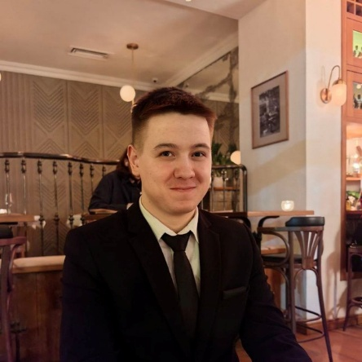
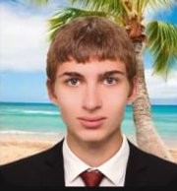
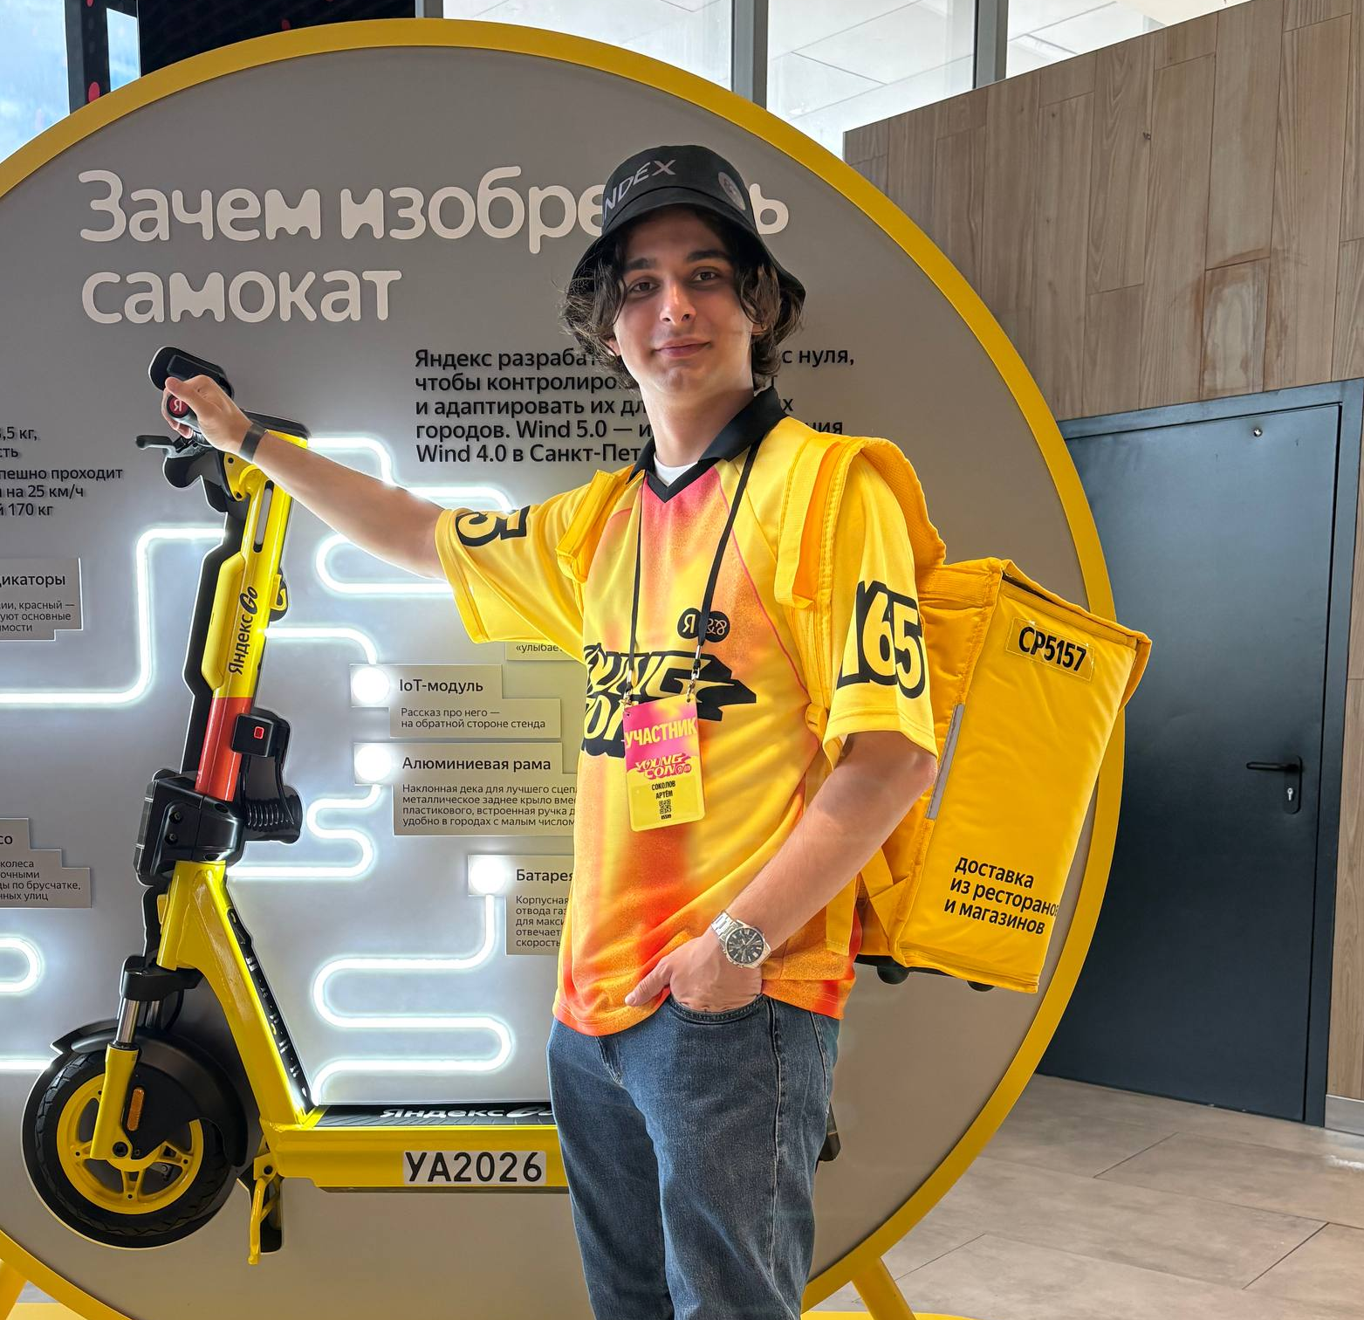
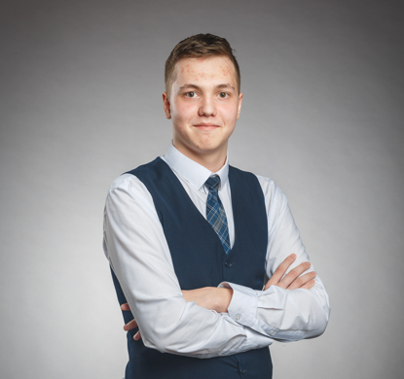
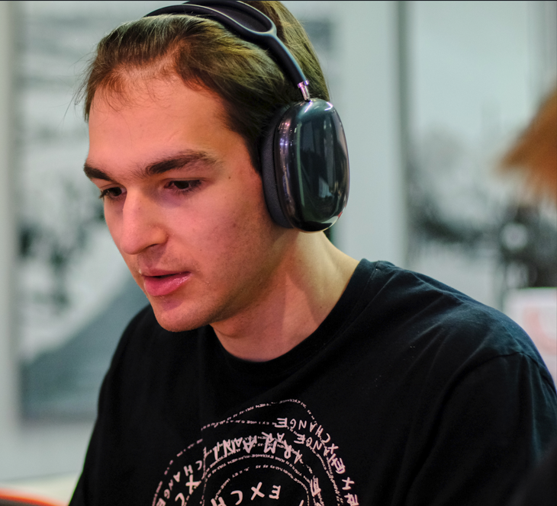
КОМАНДА
Егор
Миронов
Дмитрий Кайков
Артем
Соколов
Владислав
Елисеев
Николай Цупков
Fullstack разработчик
@voultem
+79625001073
НИТУ МИСИС
Fullstack разработчик
@JorniCklenderlyn
+79940667610
НИТУ МИСИС
Project Manager
@firgel
+79243088125
ВШЭ/СКОЛКОВО
DevOps
@simple_test_name
+79144148441
ВШЭ
ML & DL
@ntsupkov
+79264054592
НИТУ МИСИС/СБЕР

Slide 4

О КОМАНДЕ И ЗАДАЧЕ
Краткая история команды:
01
Команда выступает на хакатонах с 2020 года, имеет большой опыт в промышленной разработке, полученный в стажировках в крупных российских компаниях
Почему вы выбрали именно эту задачу
из предложенных на хакатоне?
02
В данной задаче можно отработать наработки команды в создании платформ для работы с помещениями и промышленными объектами.
С какими основными сложностями или вызовами
вы столкнулись и как их преодолели?
03
Данные без меток и почти без реальных пожаров: метки вывели из журналов, для пожара и НСД — правила с вероятностью. Каскады по сотне каналов — склейка в эпизоды.

Slide 5
КОРОТКО О РЕШЕНИИ
Техническая суть решения
Маркетинговая суть решения
Модульная платформа: независимые модули и сменные адаптеры
No-code: датчики, зоны, регламенты — без программиста
Поток СМВУ (Kafka) → TimescaleDB → LightGBM на 24 ч
Склейка тревог в эпизоды ×42, причина и приоритет
Django, React, Celery, Grafana; AD, 8 ролей, TLS
Диспетчерам: меньше ложных выездов, очередь по опасности
Эксплуатации: ТО по состоянию, графики в формах заказчика
Внедрению: одна команда, закрытый контур
Тиражированию: новый район и датчики без кода
Эффект: ≈ 9,6 млн ₽ в год на район

Slide 6
ПРОБЛЕМА И ДАННЫЕ
Поток тревог
Ложные выезды
ТО по календарю
• 90 250 сигналов за 30 суток
• Каскад — сотня тревог за секунду
• Тревоги в основном ложные
• Выезды «на всякий случай»
• Без учёта состояния
• Графики вручную в XLSX
Данные заказчика
14 ГБ
11 485
95
1 008
24
журналов СМВУ
за 8 лет
каналов,
19 типов датчиков
объектов
района
датчиков метана
в ППР
объекта
в графике ТО

Slide 7
РЕШЕНИЕ: ЗАМКНУТЫЙ ЦИКЛ
Предсказать
Объединить
Расставить приоритет
Объяснить
Предложить действие
Получить результат
Улучшить модель
риск на 24 ч
сотня тревог → 1 эпизод
очередь по опасности
причина и факторы
чек-лист, заявка
решение, отчёт бригады
обучение на решениях
↻ решение человека возвращается в систему как обратная связь
47
тревог на объекте
1
карточка
3
гипотезы причины
1
действие
1
заявка

Slide 8
ФУНКЦИИ
Мониторинг
Эпизоды
Прогноз
Пожар и НСД
карта зоны, 5 режимов
сигналы → карточка ×42
отказ, метан, вода на 24 ч
вероятность по истории
Здание по снимку
Заявки
Инженер ТО
Графики ТО и ППР
ИИ, планы этажей
от черновика до отчёта
план по состоянию
в формах заказчика
Конструктор
Обучение моделей
Аналитика
Учения
датчик без программиста
на решениях диспетчеров
смена, прогнозы, отчёты
полигон и симулятор

Slide 9
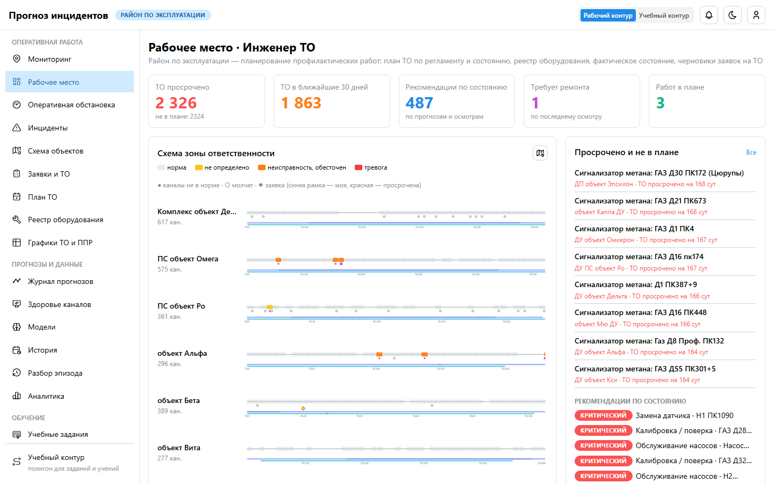
8 РОЛЕЙ — 8 РАБОЧИХ МЕСТ
Диспетчер ОДС
весь район
Диспетчер подразделения
своя зона
Руководитель
эскалации, утверждение
Аналитик
модели и данные
Инженер ТО
план и графики ТО
Ремонтная бригада
заявки с телефона
Наблюдатель
только просмотр
Администратор
Бригада
Диспетчерская объекта
ОДС
Руководство
роли и интеграции
карточка без реакции в норматив поднимается выше

Slide 10
BPMN: ОТ СИГНАЛА ДО РЕШЕНИЯ
СМВУ и система
Нормализация, эпизод
Карточка: причина, приоритет
Уведомление зоне
сигнал датчика
Диспетчер
в норматив?
нужна работа?
Принять («кто первый»)
×
Проверка
Решение
×
Руководитель
Эскалация, перехват
Утвердить заявку
Бригада
Работа и отчёт
Аналитик
Метка обучения
Переобучение

Slide 11
BPMN: ПРОЦЕСС ТО
Система
Реестр и регламент
График ТО и ППР
Работы месяца и рекомендации
Рекомендация
начало года
Инженер ТО
Сверка, правки
В план → заявка
Состояние в реестр
Руководитель
Утвердить график
Утвердить заявку
Бригада
требует ремонта?
Выполнить, отчёт
×

Slide 12
ML-КОНВЕЙЕР
Журналы СМВУ
2019–2026
Нормализация
профили датчиков
Витрины
сутки × канал
Признаки
окна 1–90 суток
LightGBM
обучение до 2025
Переобучение
раз в неделю
Метки из решений
проверяет аналитик
Журнал и исходы
что сбылось
Уровни риска
пороги по точности
Тест 2026
отложенный год
Принципы
Пожар и НСД — без модели
• Прогноз начала события
• Одни признаки в обучении и в работе
• Сравнение с простым правилом
• Подтверждённых событий в данных нет
• Правила + вероятность по архиву
• Пожар: Brier 0,249 против 0,296

Slide 13
РЕЗУЛЬТАТЫ: ТЕСТ 2026 ГОДА
Учили на 2019–2024, пороги — на 2025, проверяли на январе–июне 2026: этих данных модель не видела
Отказ датчика
Метан ≥ 1 %
Подтопление
за сутки вперёд, 10,5 тыс. каналов
за сутки вперёд, газовые датчики
за сутки вперёд, датчики и насосы
Сбылось из 100 предупреждений
Сбылось из 100 предупреждений
Сбылось из 100 предупреждений
модель
40
модель
8
модель
19
правило
10
правило
7
правило
12
Предупредили о событиях из 100
Предупредили о событиях из 100
Предупредили о событиях из 100
модель
3
модель
73
модель
30
правило
45
правило
39
правило
53
Предупреждений в сутки
Предупреждений в сутки
Предупреждений в сутки
модель
5
модель
18
модель
11
правило
325
правило
12
правило
32
5 каналов в сутки — 2 откажут, в среднем через 11 ч. У правила 325: смена их не проверит
О 73 превышениях из 100 смена знает за сутки — почти вдвое больше, чем по правилу
11 предупреждений в сутки вместо 32: сбывается каждое 5-е, у правила — каждое 9-е
«Правило» — как проверяют сейчас: «был сбой, тревога или метан ≥ 0,5 % за неделю — проверить».

Slide 14
РЕЗУЛЬТАТЫ: ТЕСТ 2026 ГОДА
Задача | ROC-AUC | PR-AUC (случайная) | Высокий: точность / полнота | Правило: точность / полнота
Отказ датчика, 24 ч | 0,90 | 0,112 (0,006) | 0,21 / 0,09 · 32 в сутки | 0,10 / 0,45
Метан ≥ 1 %, 24 ч | 0,94 | 0,188 (0,004) | 0,08 / 0,74 · 20 в сутки | 0,07 / 0,39
Подтопление, 24 ч | 0,82 | 0,179 (0,040) | 0,15 / 0,46 · 21 в сутки | 0,13 / 0,54
×33
74 %
12 ч
×42
точнее случайного выбора
превышений метана ловит модель (правило — 39 %)
упреждение прогноза отказа
сжатие потока тревог
Уровни риска выбраны по точности
«Критический» — немедленная реакция, «высокий» — плановая проверка

Slide 15
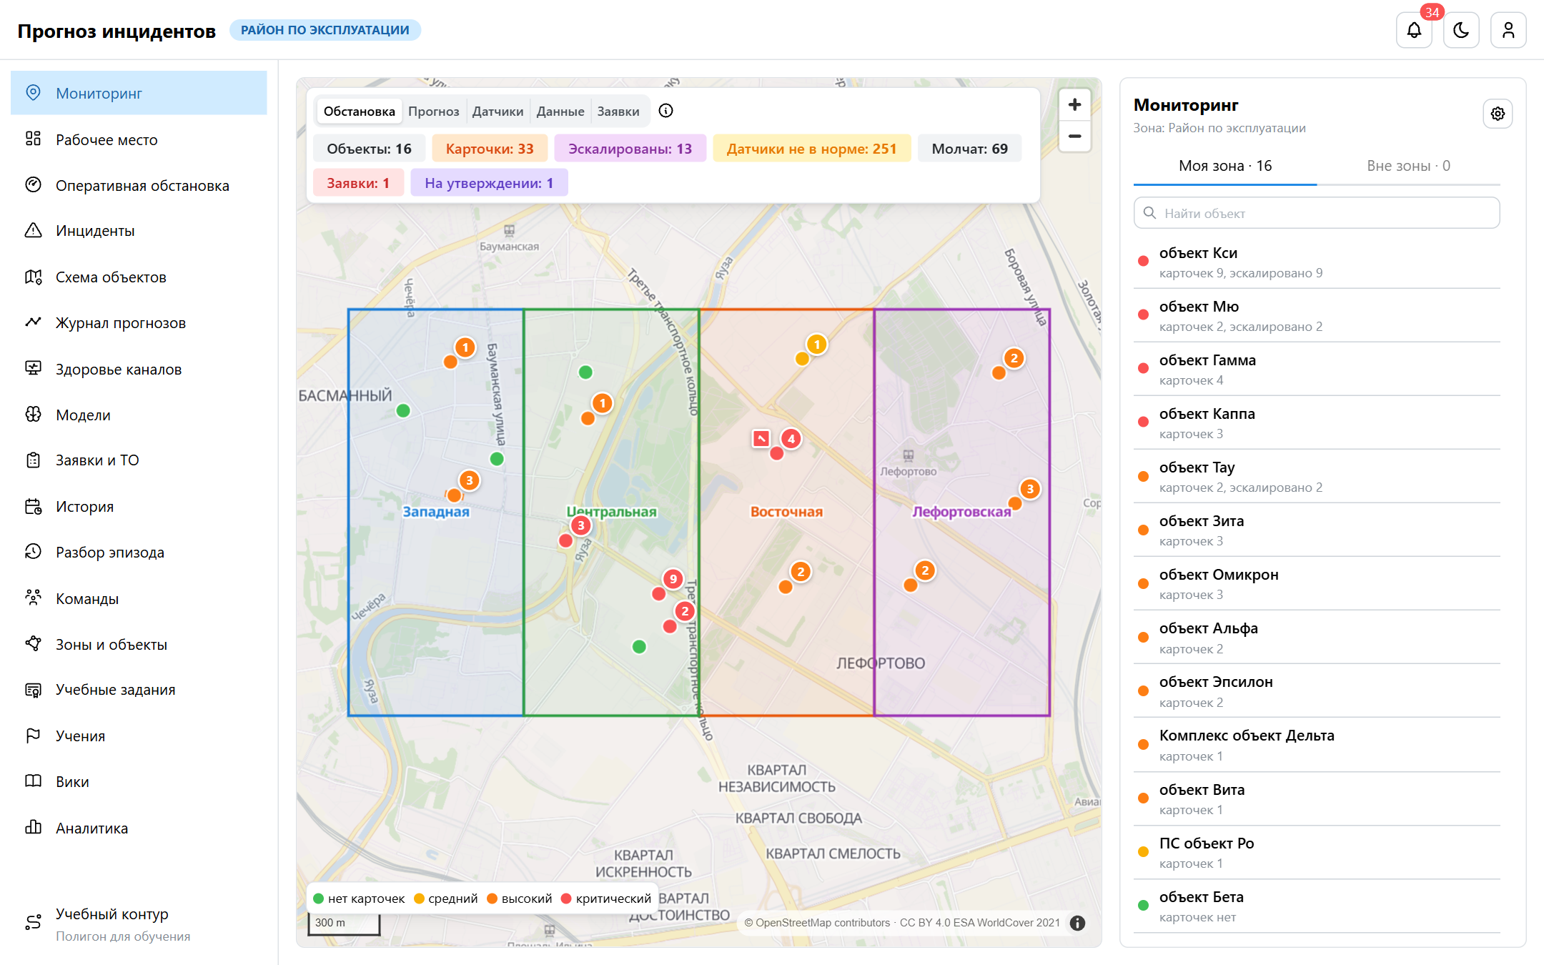
КАРТА МОНИТОРИНГА
Главный экран каждой роли
• Своя зона в цвете
• Карточки и заявки на объектах
• 5 режимов окраски
Подложки и этажи
• Карта или спутник
• Планы этажей объекта

Slide 16
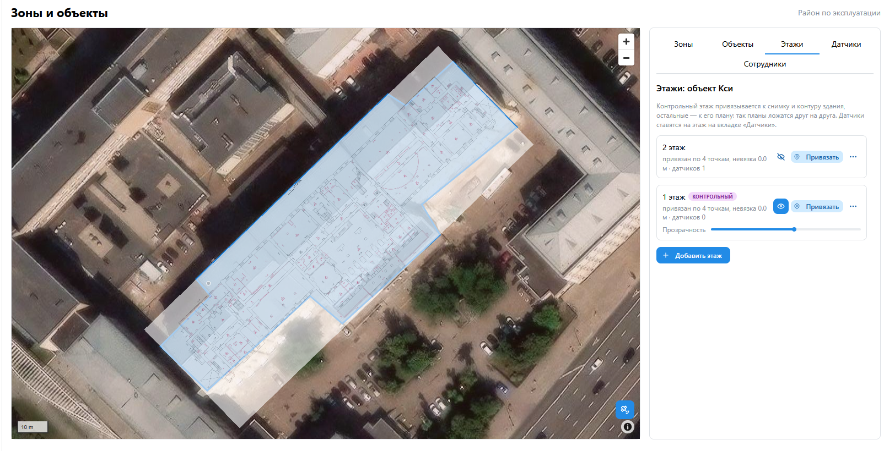
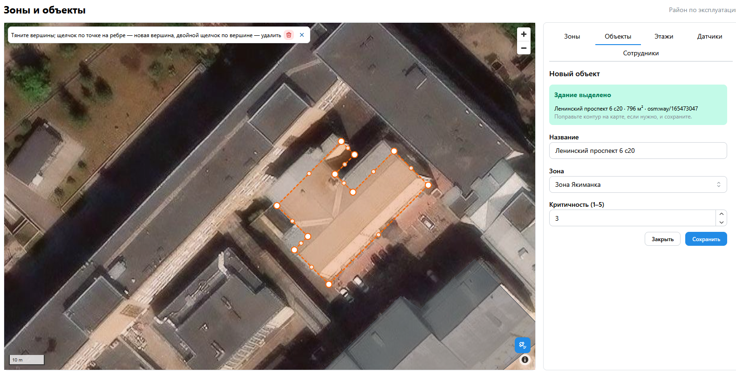
ЗДАНИЕ ПО СНИМКУ И ПЛАНЫ ЭТАЖЕЙ
ИИ: контур здания
План на снимок
Этажи
План этажа на снимке по 5 контрольным точкам
Датчики на этаж

Slide 17
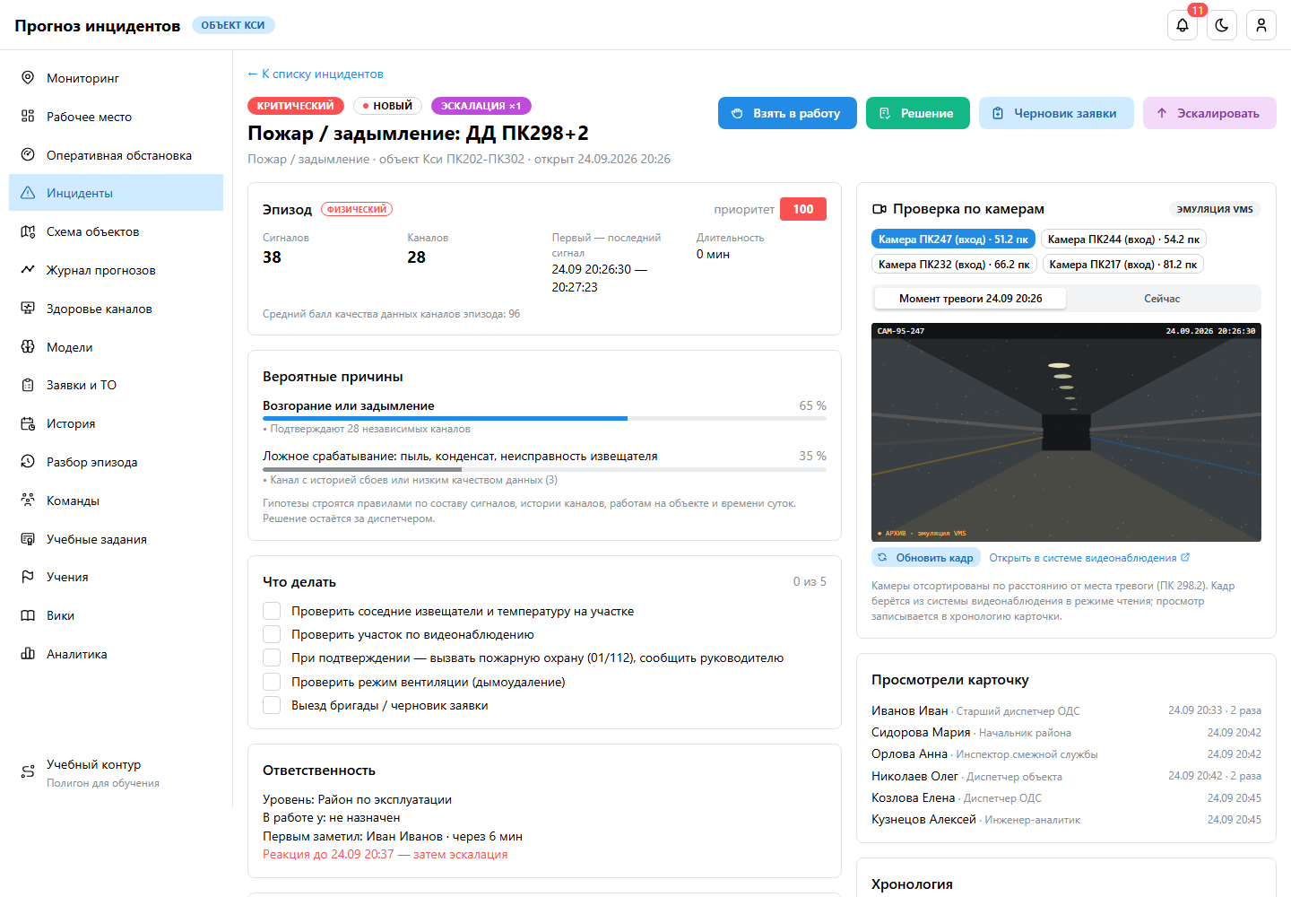
ЭПИЗОД ВМЕСТО СОТНИ ТРЕВОГ
Что видит диспетчер
• Сколько сигналов склеено
• Вероятные причины с весами
• Приоритет 0–100
• Чек-лист «что делать»
• Заявка одной кнопкой

Slide 18
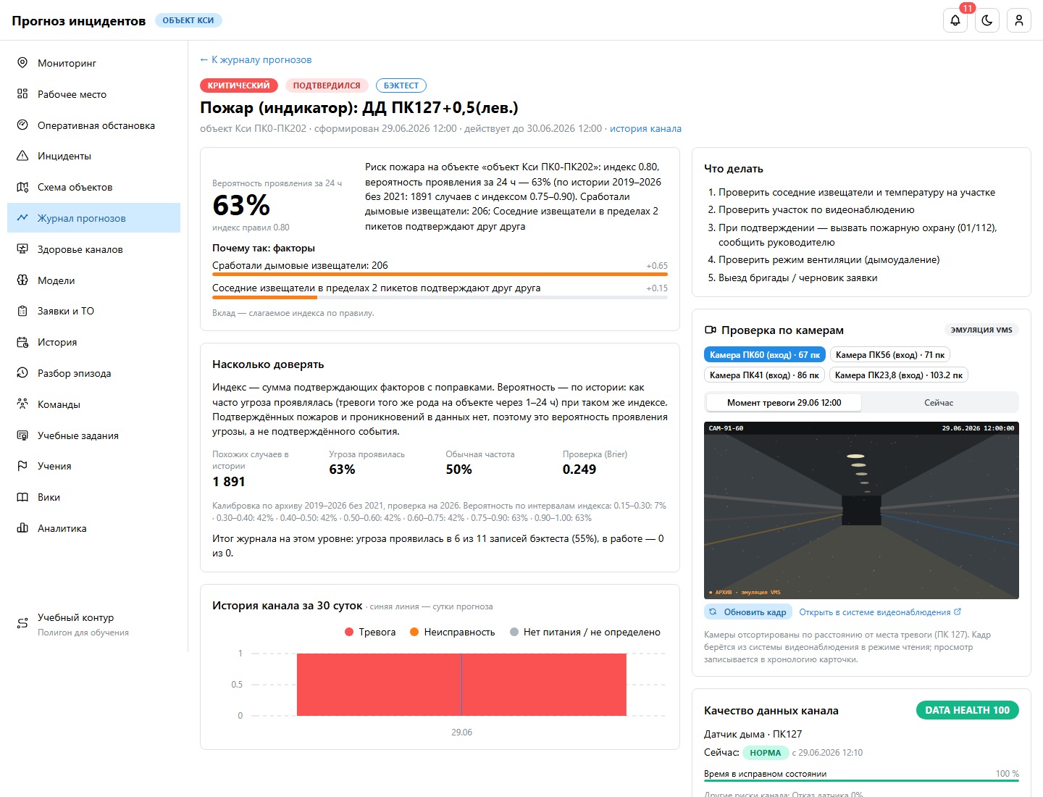
ПОЖАР И НСД, КАМЕРЫ
Вероятность по истории
• Пожар: 7 % → 42 % → 63 % по индексу
• В карточке — число похожих случаев
• НСД: главное — проверка
Проверка по камерам
• Ближайшие камеры к тревоге
• Кадр на момент тревоги и сейчас
• Просмотр — в хронологии

Slide 19
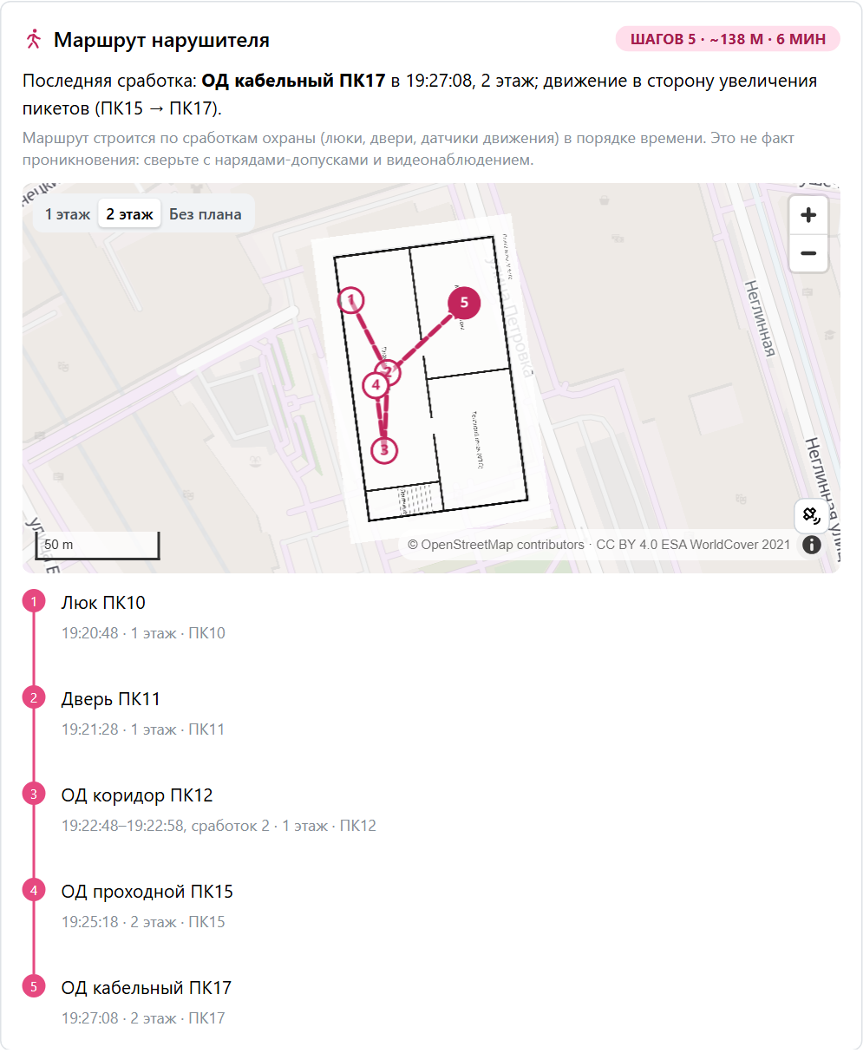
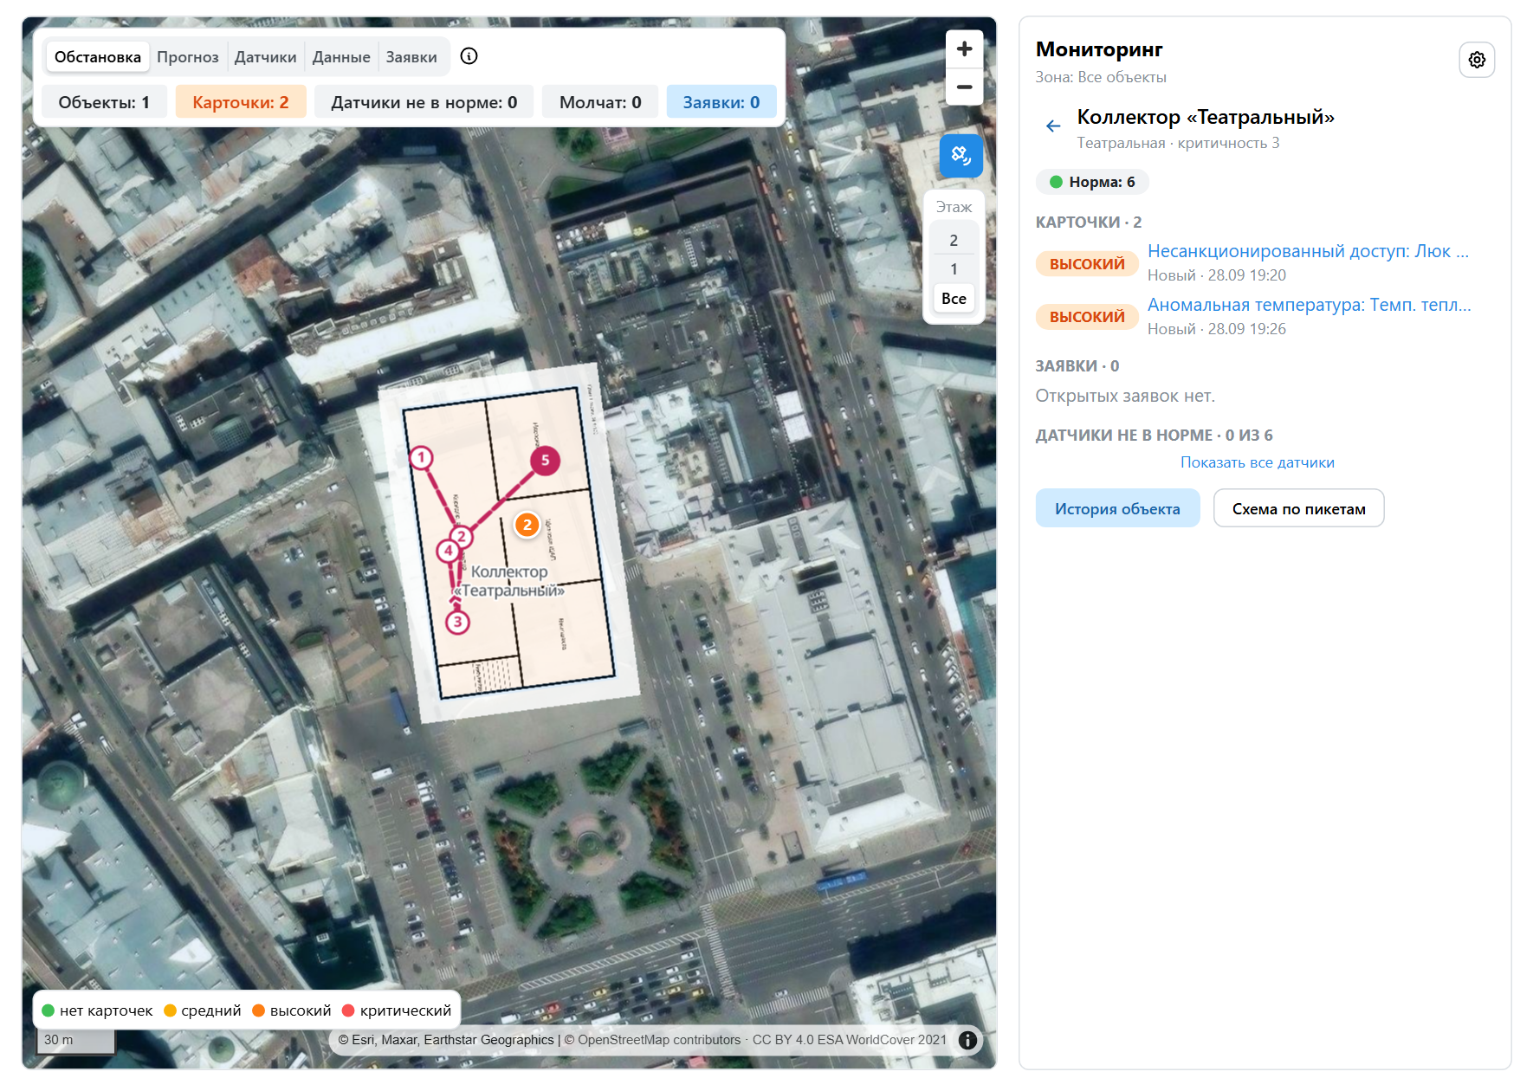
АВАРИИ И МАРШРУТ НАРУШИТЕЛЯ
5 групп аварий
Пожар
Наводнение
Газ
Проникновение
Маршрут нарушителя
• Люк → двери → движение, по шагам
• Где сейчас и куда идёт
Температура
Потеря связи или питания — инцидент

Slide 20
ГРАФИКИ ТО
Система построила график ТО и ТР 2026 года на том же оборудовании, что у заказчика: 24 объекта, 140 строк
График заказчика
График системы
127 из 140
62
62
строк: столько же ТО в год, сколько у заказчика — 91 %
548 → 550
работ за год: заказчик → система, объём тот же
62 → 47
янв
фев
мар
апр
май
июн
июл
авг
сен
окт
ноя
дек
работ в самый загруженный месяц: бригады без авралов
Работ в месяц: у заказчика пики в апреле и октябре, у системы 44–47
Как сравнивали: одна строка графика — 12 месяцев
Объект 1 · МОД, 55 шт.
Объект 2 · газоанализаторы, 56 шт.
Я
Ф
М
А
М
И
И
А
С
О
Н
Д
Я
Ф
М
А
М
И
И
А
С
О
Н
Д
Заказчик
Заказчик
Система
Система
4 ТО в те же месяцы — полное совпадение
6 ТО — совпало; месяцы сдвинуты, чтобы срезать пик
Не совпало 13 строк: блоки питания и газоанализаторы — у заказчика на разных объектах 4 или 6 ТО в год

Slide 21
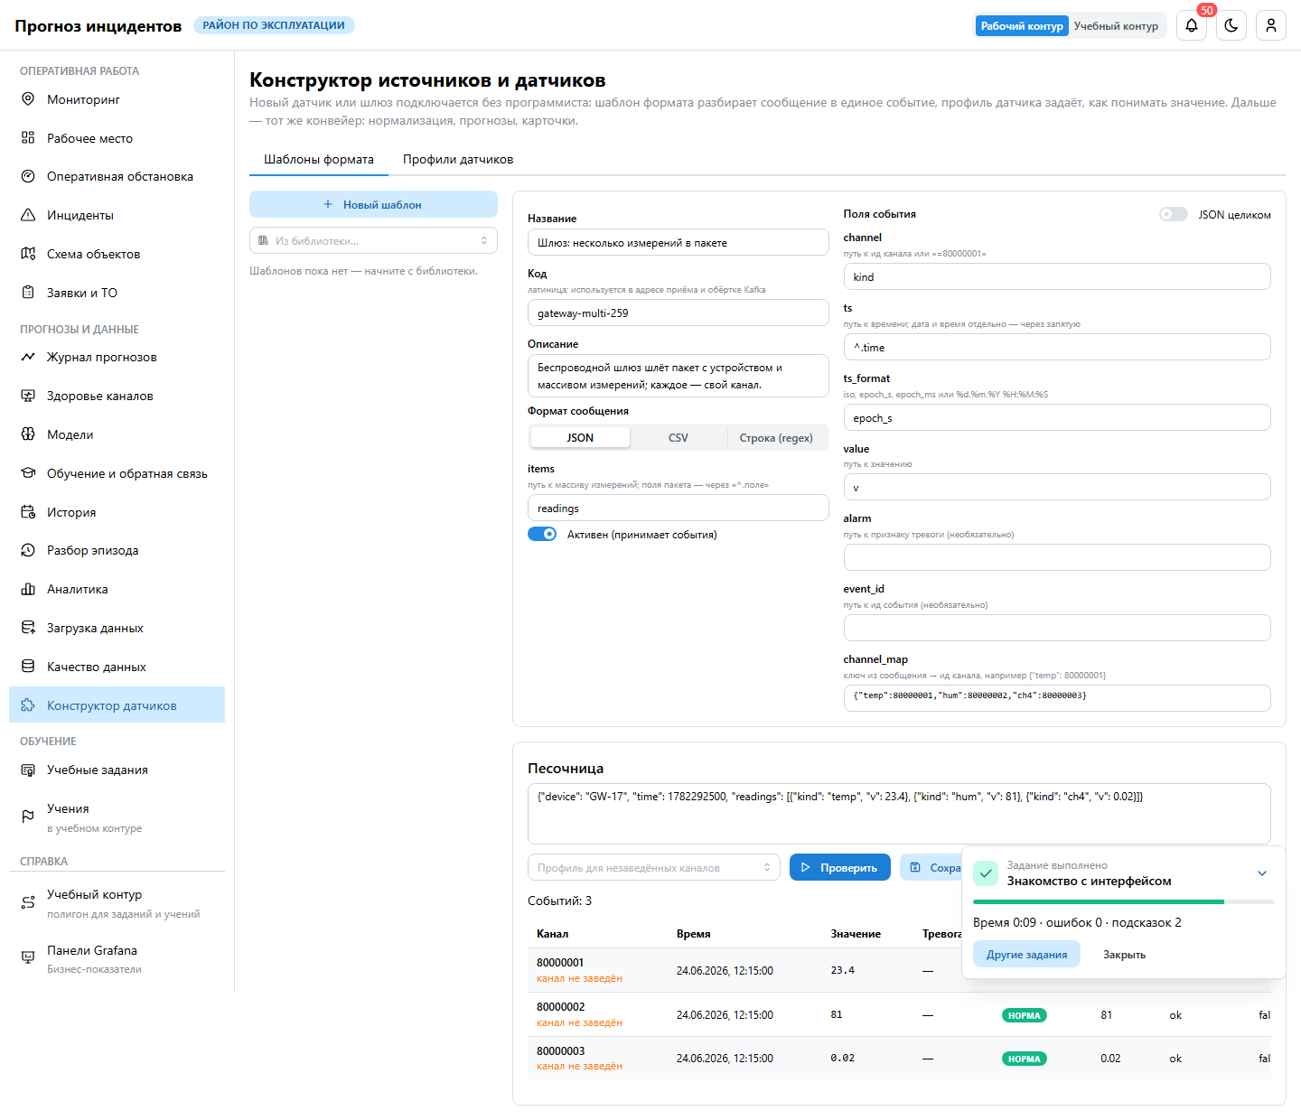
КОНСТРУКТОР ДАТЧИКОВ: NO-CODE
Сообщение
JSON, CSV, строка
Шаблон формата
без кода
Единое событие
для всех источников
Профиль датчика
пороги, коды
Конвейер
прогноз, карточки
Что подключить | Код
Датчик нового формата | не нужен
Новый тип датчика | не нужен
Регламент ТО | не нужен
Система заказчика | не нужен
Новая задача прогноза | немного

Slide 22
МОДУЛЬНАЯ АРХИТЕКТУРА
СМВУ (Kafka)
Адаптеры
сменные
Ядро: независимые модули
Веб и телефон
Приём
Нормализация
Прогноз
Файлы CSV/XLSX
REST API
Инциденты
Заявки
ТО
Новые датчики
Help desk, VMS, AD
Роли и зоны
Аудит
Обучение
Погода
Grafana
No-code: что меняется без программиста
Конструктор
датчики и форматы
Интерфейс
зоны, объекты, регламенты
.env
системы заказчика
Полигон
сценарии учений

Slide 23
НАДЁЖНОСТЬ И БЕЗОПАСНОСТЬ
47 мс
≈5 с
242
≤ 4 ч
ответ при 20 пользователях
прогноз по всем объектам (ТЗ ≤ 300 с)
автотеста
восстановление из копии
Безопасность
Эксплуатация
• TLS, вход через AD
• 8 ролей и зона на каждом запросе
• Журнал действий и просмотров
• Чек-лист ввода в эксплуатацию
• Grafana и оповещения Prometheus
• Ежедневные резервные копии
• Модели готовы с первого дня
• 120 страниц документации

Slide 24
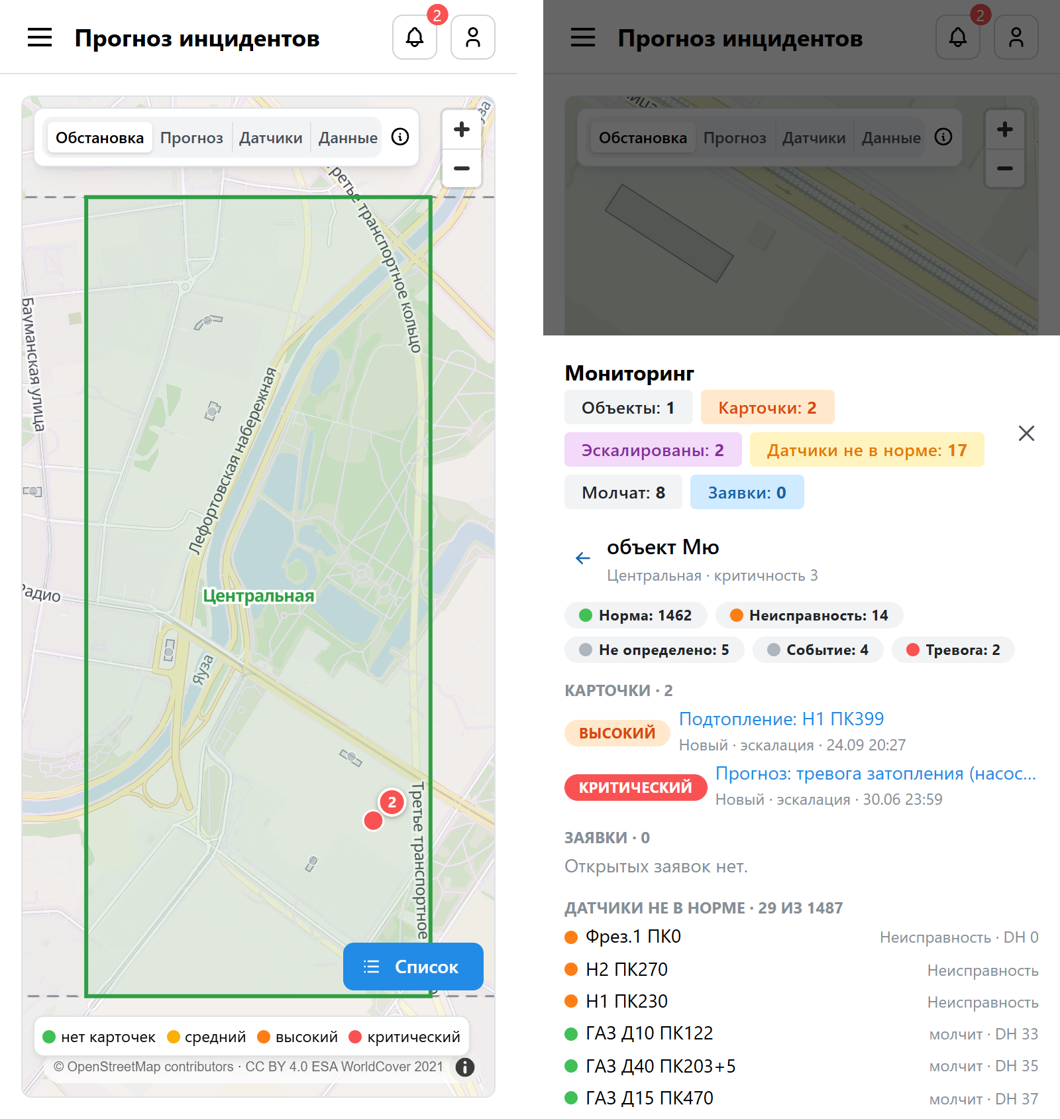
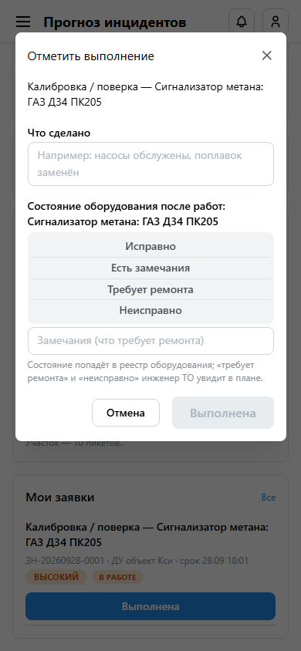
МОБИЛЬНОЕ ПРИЛОЖЕНИЕ В БРАУЗЕРЕ
Без магазина приложений
• Ссылка → «На главный экран»
• Тот же вход и роли
На объекте
• Бригада: заявки и отчёт
• Руководитель: утверждение

Slide 25
ПОДДЕРЖКА И РАЗВИТИЕ: ЧТО ЕСЛИ…
Упал сервер или весь ЦОД
Резервный сервер: образы, .env и последняя копия базы → одна команда запуска. Модели внутри образа — прогноз работает сразу
≤ 4 ч
Пока системы не было, шли события
Поток Kafka дочитывается с места остановки, повторы отсекаются; пробел закрывается загрузкой журнала СМВУ
без дублей
Обновление сломало работу
Откат на прошлую версию образов одной командой; база — из копии, сделанной перед обновлением
≈ 1 мин
Новая модель хуже прежней
Переобучение раз в неделю: претендент заменяет чемпиона, только если лучше на проверочном годе; откат версии — кнопкой
0 простоя
Новый датчик, формат или район
Конструктор датчиков, справочники и зоны — в интерфейсе, без релиза и без программиста
без кода
Сменилась команда поддержки
Независимые модули, 242 автотеста, 120 страниц документации, Grafana и оповещения Prometheus
передаётся
Проверено на стенде: полная копия базы — 18 с, восстановление в чистую базу — 14 с

Slide 26
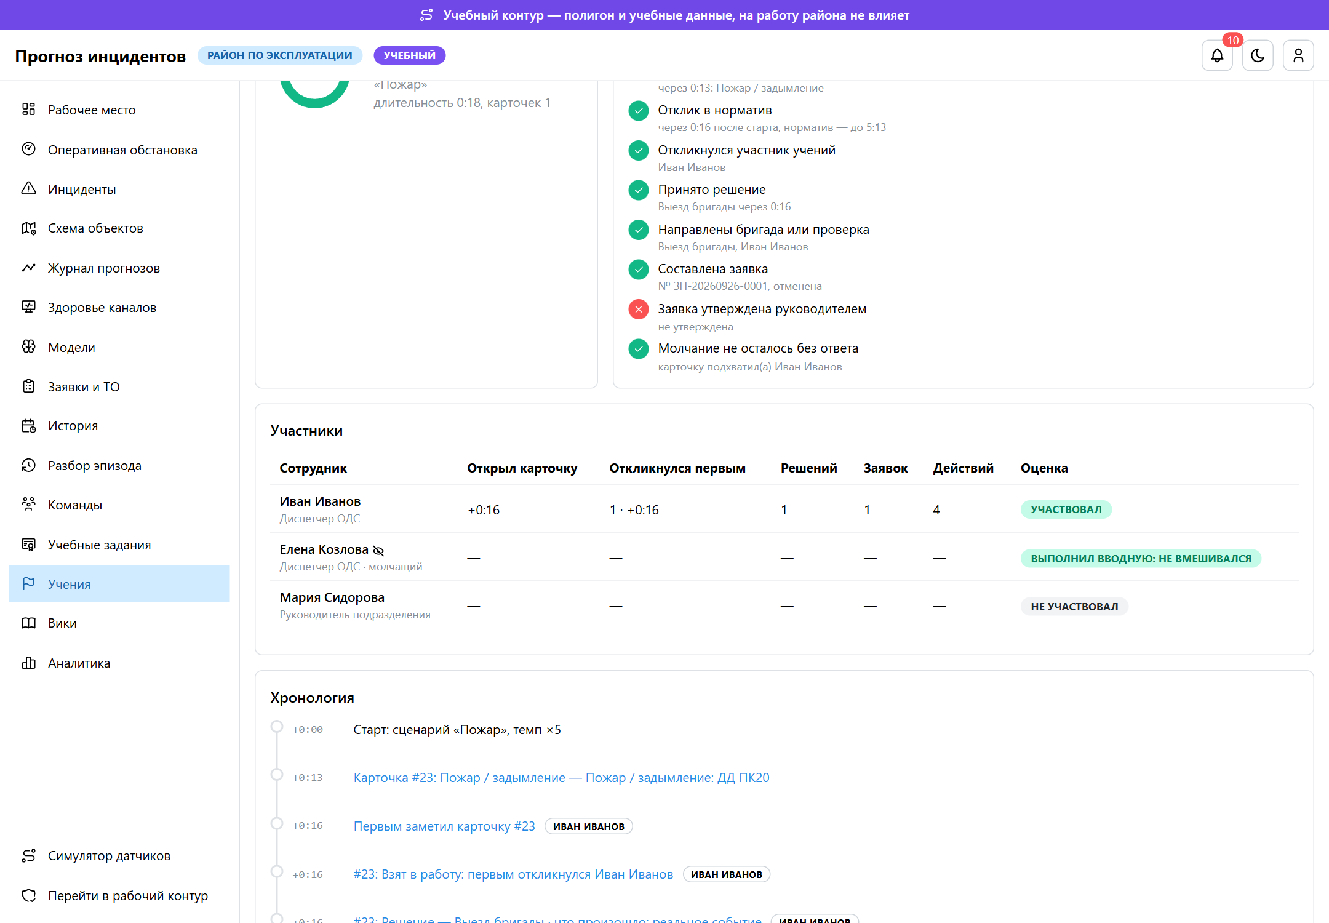
УЧЕБНЫЙ КОНТУР И УЧЕНИЯ
Руководитель
выбирает сценарий
Симулятор
11 сценариев, 6 готовых
Полигон
настоящие карточки
Смена
реагирует как в жизни
Разбор
норматив, решения

Slide 27
СООТВЕТСТВИЕ ТЗ
Раздел | Требование | Реализация
§3, §8 | Планирование ТО, черновики заявок | План и графики ТО и ППР, заявки
§4, §6 | Отказы, пожар, подтопление, НСД | 3 модели на 24 ч, индикаторы, маршрут нарушителя
§5 | Не заменяет диспетчера | Решение — за человеком
§7 | CSV, XLSX, JSON, XML, GeoJSON, WKT | Импорт, REST, GeoJSON/WKT, планы этажей
§9, §11 | ≤ 300 с, 20 пользователей | ≈5 с прогноз, 47 мс ответ
§10 | Дашборд, карта, журнал, уведомления | Мониторинг, журнал прогнозов, WebSocket
§11 | TLS, LDAP/AD, RBAC, журнал | TLS, AD, 8 ролей и зоны, журнал действий
§12 | Пути «пожар» и «подтопление» | Карточка → решение → заявка → обучение
§13 | Метео, только чтение, контуры | Open-Meteo, адаптеры на чтение, контуры данных
§14 | Документация, методы, библиотеки | 120 страниц, руководства по ролям, библиотеки

Slide 28
ЭФФЕКТ ДЛЯ ЭКСПЛУАТАЦИИ
Было
Стало с системой
Тревоги
≈ 3 000 сигналов в сутки, каждый смотрит диспетчер
≈ 70 карточек в сутки, у каждой — причина и приоритет
в 42 раза меньше
Выезды
«на всякий случай» — причину узнают на месте
до выезда видно: связь, питание, ППР, сварка, работы
−390 в год
Отказы датчиков
узнаём, когда датчик уже отказал
список на сутки: 5 каналов, 2 из них откажут
за ≈ 11 ч
Метан ≥ 1 %
замечаем по факту превышения
за сутки знаем о 73 превышениях из 100, правило — о 39
вдвое больше
ТО
пики: 62 работы в апреле и октябре
44–47 работ каждый месяц, тот же объём за год
без авралов

Slide 29
ЭКОНОМИЧЕСКИЙ ЭФФЕКТ
Ложные выезды
26 000
карточек в год
×
5 %
с выездом бригады
×
30 %
снимает система
=
390
выездов меньше
×
15 000 ₽
2 чел. × 3 ч
=
5,9 млн ₽
в год
Время смены
1,1 млн
сигналов × 10 с
−
26 000
карточек × 2 мин
=
2 180 ч
≈ 1,2 ставки
×
800 ₽
час диспетчера
=
1,7 млн ₽
в год
Плановая замена
2,2
верных прогнозов отказа в сутки
×
365
дней
×
10 %
требуют замены
=
79
замен по плану
×
8 000 ₽
дешевле аварийной
=
0,6 млн ₽
в год
из журналов и теста модели
допущение: подставляется цифра
Не вошло в расчёт — только сверху
• предотвращённые аварии: одно подтопление кабельного отсека может стоить больше всего годового эффекта
• ровная загрузка бригад по ТО: меньше сверхурочных и подрядчиков в пиковые месяцы
Итого на один район
≈ 8,2 млн ₽ в год
95 объектов, 11,5 тыс. каналов

Slide 30
ПЛАНЫ РАЗВИТИЯ
Пилот
Данные
Модели
Продукт
• AD и help desk
• поток СМВУ
• реестр оборудования
• режим охраны для НСД
• журналы ремонтов
• уровень воды
• прогноз на 7 суток
• разбор ошибок прогноза
• рекомендации «что если»
• офлайн для бригады
• учения на нескольких объектах
• другие районы
Модульное ядро: развитие без переделки

Slide 31
Спасибо!
MICROGIT MISIS HSE
Репозиторий: https://github.com/Microgit-dev/collector_incident_forecast
Прототип: https://collector-forecast.duckdns.org/
Документация и руководства:
https://disk.yandex.ru/d/WnnorHtzFE_ftg

